Slide 1

DZIEŃ ZIEMI 22.04.2021
Zespół Szkolno-Przedszkolny w Zimnowodzie

Slide 2

Z okazji Dnia Ziemi uczniowie realizujący podprojekt Cyfrowa Mapa Dorzecza Warty w ramach projektu Cyfrowa Szkoła Wielkopolski przygotowali dla Was kilka ważnych informacji.

Slide 3
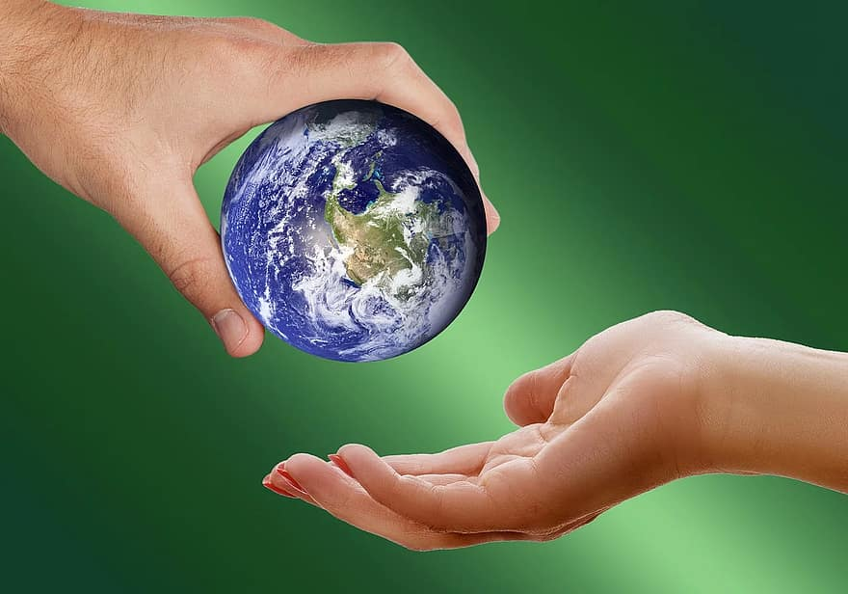
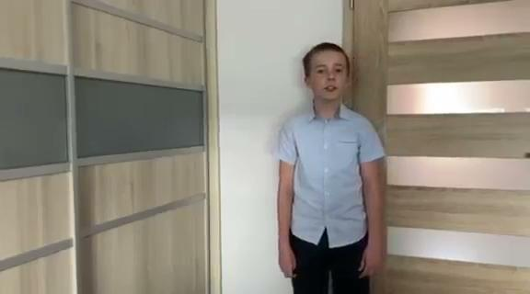

Slide 4
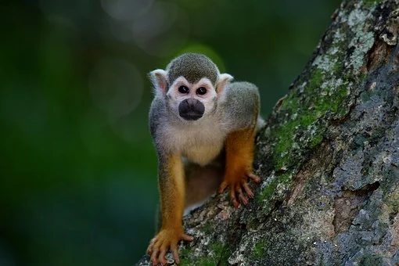
Do 2050 roku
w wyniku ocieplenia klimatu może wyginąć aż ⅓ istniejących gatunków - musimy coś z tym zrobić!

Slide 5
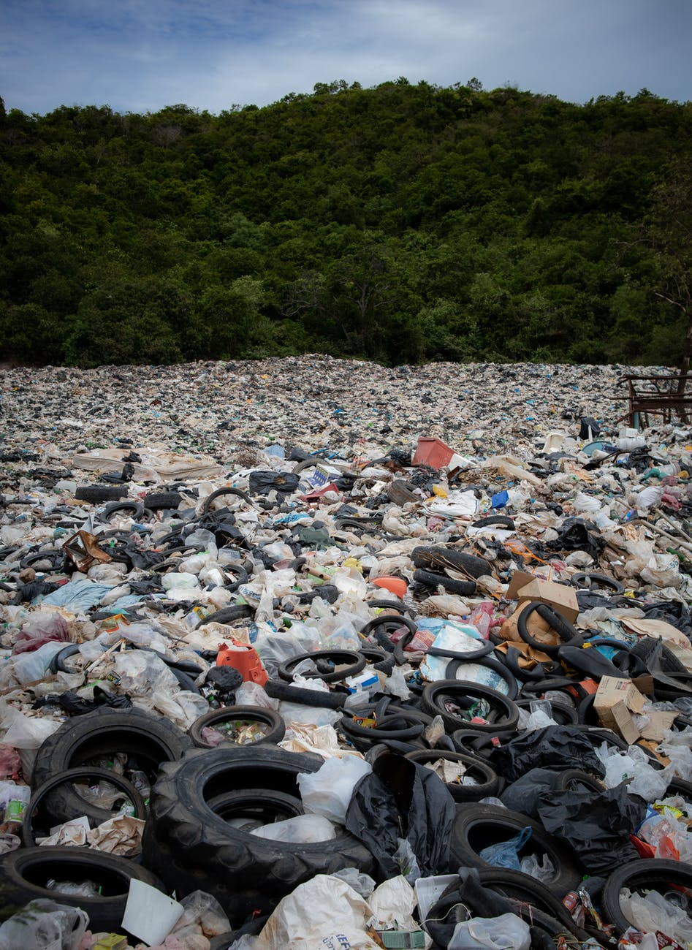
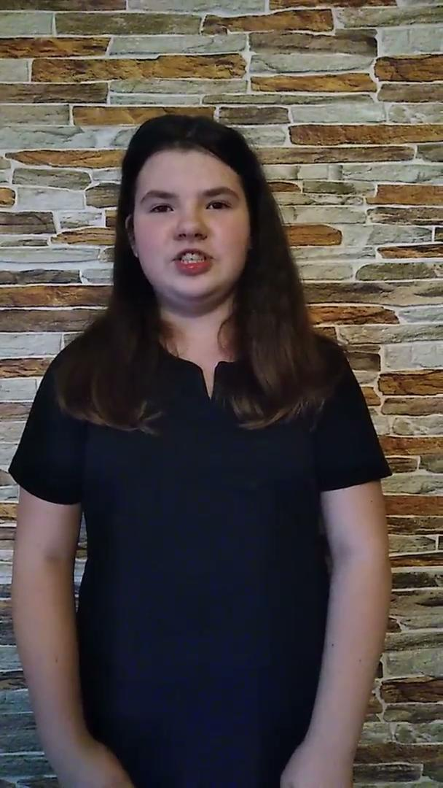

Slide 6

Wyprodukowanie nowego laptopa generuje aż około 200 kg dwutlenku węgla.

Slide 7
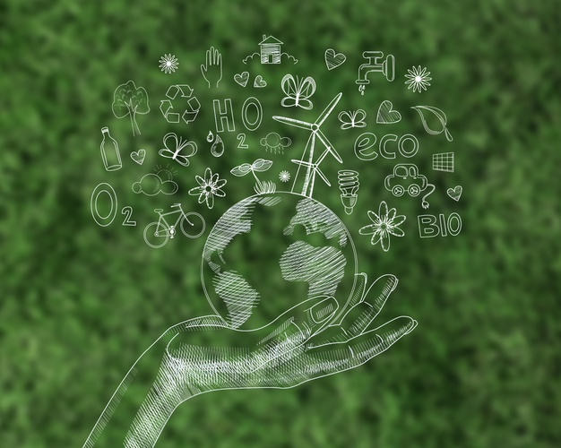
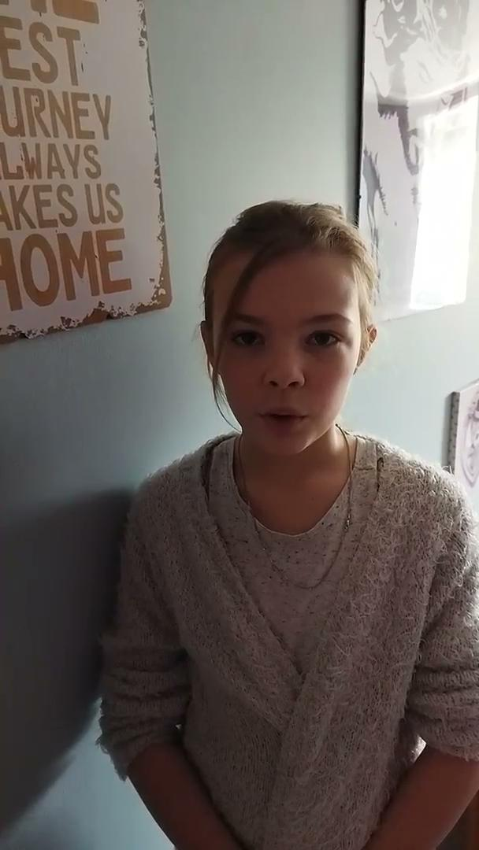

Slide 8

Popatrz na swój pokój, sprawdź swój dom, wyłącz urządzenia
z gniazdek, jeśli nie muszą być do nich na stałe podłączone.

Slide 9
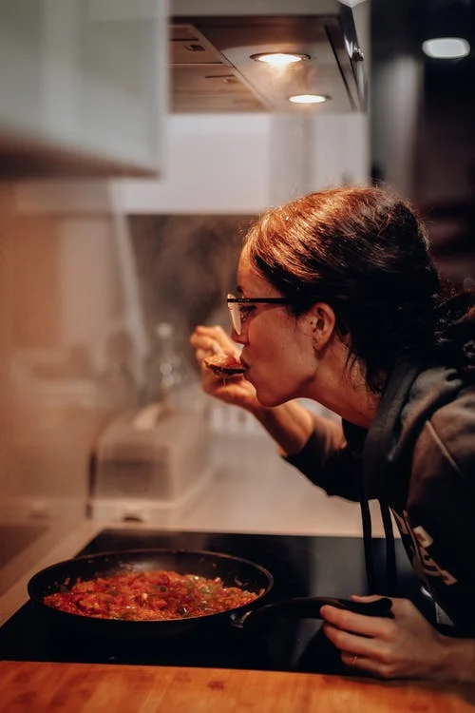
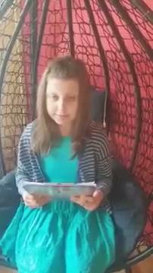

Slide 10
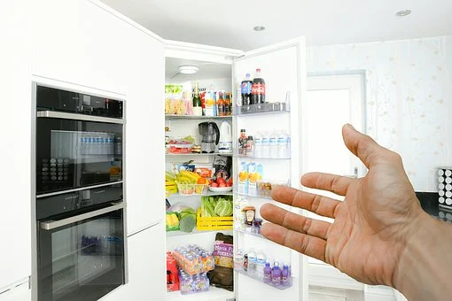
Ciepłe jedzenie wstawiane do lodówki to zwiększona ilość produkcji dwutlenku węgla - nigdy tak nie rób!

Slide 11
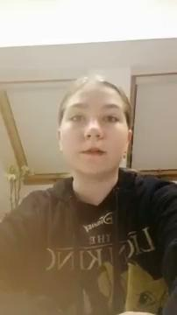
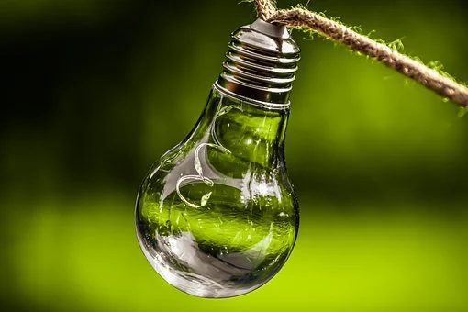

Slide 12
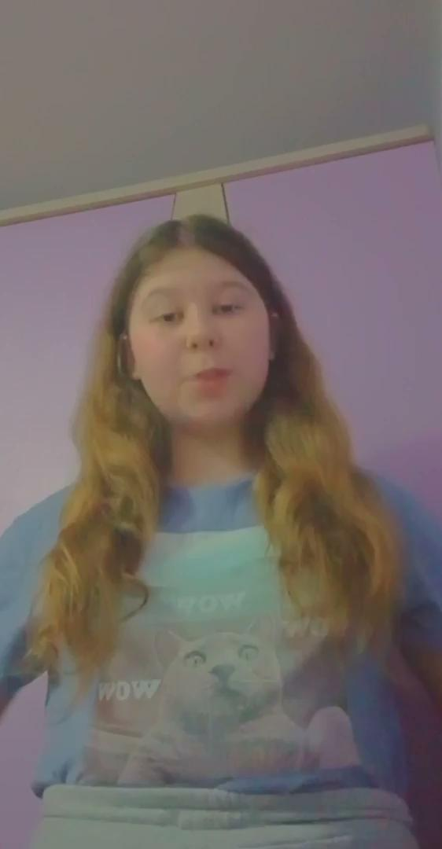

Slide 13
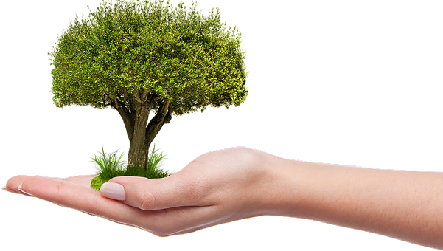
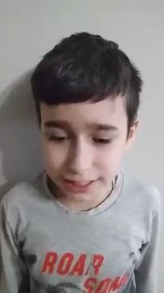

Slide 14
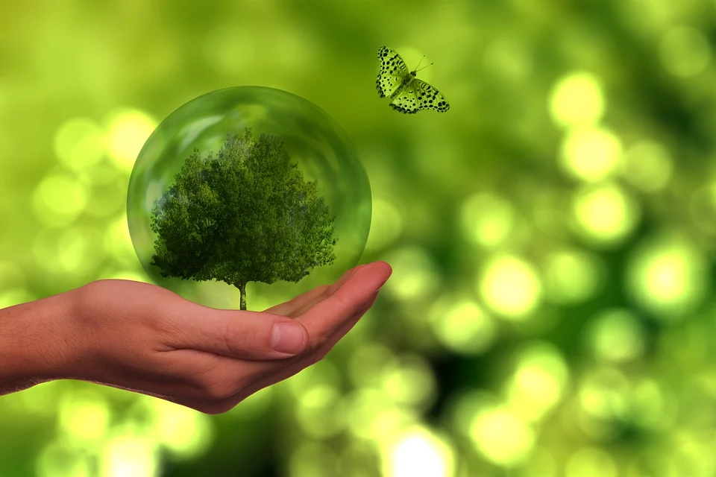
Jedno 25 metrowe drzewo usuwa w ciągu dnia
z otoczenia tyle dwutlenku węgla, ile emitują dwa jednorodzinne domy w ciągu doby.

Slide 15
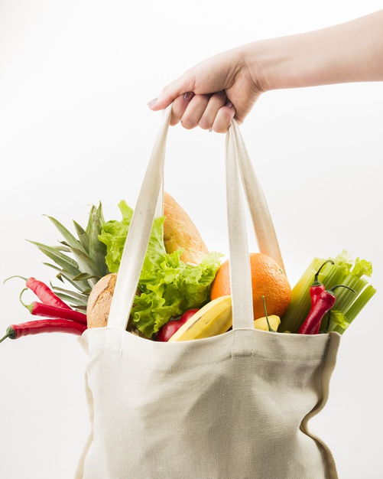
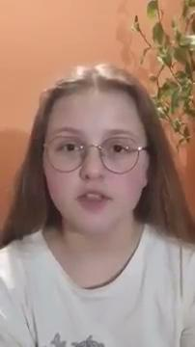

Slide 16
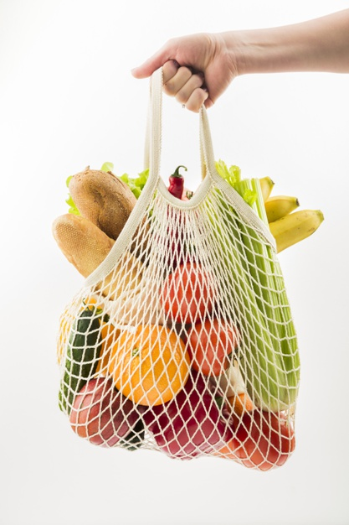
Stosując torby wielokrotnego użytku chronisz naszą planetę przed nadmierną ilością plastiku.

Slide 17
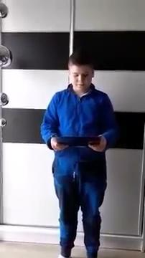
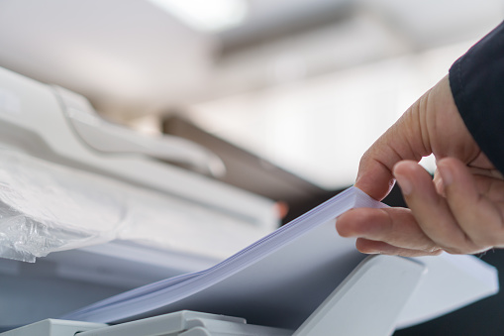

Slide 18
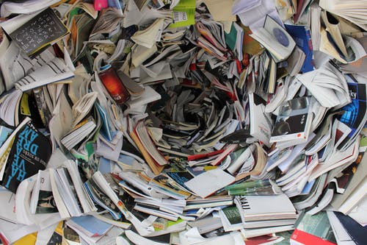
Drukuj tylko, gdy musisz! Proces produkcji papieru nie jest zbyt przyjazny dla środowiska, pochłania bowiem duże ilości wody
i energii. Duże koncerny papiernicze uwalniają także do pobliskich wód i powietrza wiele szkodliwych substancji chemicznych oraz wytwarzają odpady, które zalegają na składowiskach.

Slide 19
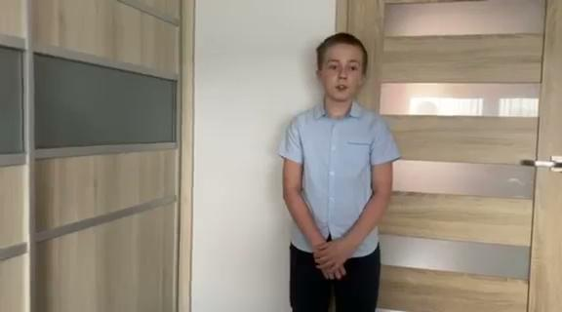
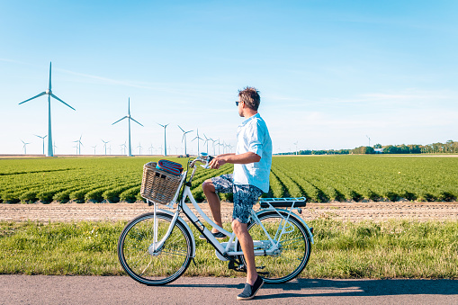

Slide 20
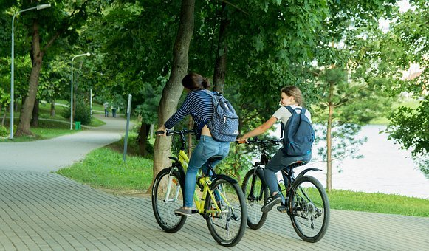
Z wyliczeń Europejskiej Federacji Cyklistów wynika iż: jazda rowerem lub rowerem elektrycznym jest średnio 13 razy mniej szkodliwa dla środowiska naturalnego od jazdy samochodem osobowym.

Slide 21
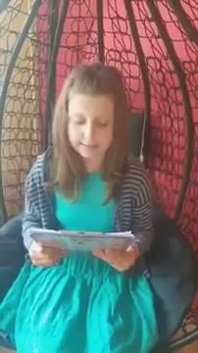

Slide 22

Działaj razem z nami! Przywróćmy naszą Ziemię! Zadbajmy o naszą przyszłość!!!

